Slide 1
ДЕЯТЕЛЬНОСТЬ РОДИЛЬНОГО ДОМА №4
2017 г.

Slide 2
Структура коечного фонда клиники
АКУШЕРСКИЕ КОЙКИ | 60
ОТДЕЛЕНИЕ ПАТОЛОГИИ | 30
ГИНЕКОЛОГИЯ | 5
ХОЗРАСЧЕТНОЕ ОТДЕЛЕНИЕ | 10
ВСЕГО | 105

Slide 3
Показатели использования коечного фонда в 2017 г.

Slide 4
Выполнение государственного заказа в 2017 г.
РОДОРАЗРЕШЕНИЕ | 114,3%
ПАТОЛОГИЯ БЕРЕМЕННЫХ | 121,5%
ГИНЕКОЛОГИЯ | 105%
СТАЦИОНАР-ЗАМЕЩАЮЩИЕ УСЛУГИ | 141,4%
ВСЕГО | 117,6%

Slide 5
Укомплектованность штатного расписания
Врачебный состав | 77,8%
Средний медицинский персонал | 61,0%
Младший медицинский персонал | 63,4%
Другие структурные подразделения | 61,5%

Slide 6
Уровень категорийности врачей

Slide 7
Поступление денежных средств в 2017 г.
Источник фин-я | 2017 г. |  | 2016 г. |  | 2015 г.
 | тыс.тг. | % | тыс.тг. | % | тыс.тг. | %
ВСЕГО: | 579516,3 |  | 561168,0 |  | 435604,6
Респ.бюджет | 542142,3 | 93,5 | 523520,0 | 93,3 | 397276,1 | 91,2
Плат.услуги | 32231,3 | 5,7 | 31477,0 | 5,6 | 32218,4 | 7,4
Лизинговые | 5142,7 | 0,9 | 6171,0 | 1,1 | 6110,0 | 1,4
«Штрафные» санкции | 5102,0 | 0,9 | 13392,9 | 2,5

Slide 8
Кассовые расходы в 2017 г.
 | 2017 г. |  | 2016 г. |  | 2015 г.
 | тыс.тг. | % | тыс.тг. | % | тыс.тг. | %
ДОХОДЫ: | 579516,3 |  | 532649,8 |  | 435604,6
Зар.плата, в т.ч. | 313198,5 | 54,0 | 305622,4 | 54,4 | 238522,7 | 54,7
Диф.оплата | 22237,0 | 7,1 | 18881,3 | 6,2 | 15333,2 | 6,4
Премия | 23563,8 | 7,5 | 21501,6 | 7,0 | 9369,0 | 3,9
Налоги | 31483,2 | 5,4 | 30205,7 | 5,4 | 23848,1 | 5,4
Медикаменты и ИМН | 90568,5 | 15,6 | 82488,8 | 14,7 | 67477,7 | 16,1
ОС и мед.оборуд | 3815,2 | 0,6 | 8083,1 | 1,4 | 15811,0 | 3,6
Питание | 21833,8 | 3,7 | 21064,8 | 3,8 | 18634,3 | 4,7
Прочие товары | 106881,9 | 18,4 | 85185,0 | 15,2 | 78734,6 | 18,1

Slide 9
Средняя зарплата в 2017 г.
 | Количество сотрудников | ФЗП, тыс.тг. | Среднемес.ЗП, тенге
Врачи | 47 | 95183,7 | 240362,9
Средний мед.персонал | 87 | 123392,4 | 135298,7
Младший мед.персонал | 51 | 45787,1 | 74815,5
Прочий | 29 | 48835,3 | 140331,3

Slide 10
Стимулирующие выплаты в 2017 г.
Должность | Физ. лица | Диф. оплата | Премия | Всего | %
ВСЕГО: | 214 | 22237,0 | 23568,8 | 45800,8 | 100
Врачи | 45 | 6448,5 | 7041,7 | 13530,2 | 29,5
Средний персонал | 87 | 8522,2 | 8922,6 | 17444,8 | 38,1
Младший персонал | 51 | 3257,2 | 3410,6 | 6667,8 | 14,6
Прочий | 20 | 2232,6 | 1577,6 | 3810,2 | 8,3
Администрация | 11 | 1736,6 | 2251,3 | 3987,9 | 8,7

Slide 11
СТРУКТУРА РОДОВ в 2017 г.

Slide 12
Динамика преждевременных родов в 2015-2017 гг.

Slide 13
Динамика перинатальной смертности среди недоношенных

Slide 14
Перинатальная смертность новорожденных с ЭНМТ

Slide 15
Структура родоразрешения при тазовом предлежании

Slide 16
Частота гипертензионных состояний в 2015-2017 г.

Slide 17
Структура гипертензионных осложнений

Slide 18
Структура родоразрешения при преэклампсии

Slide 19
Осложнения при тяжелой преэклампсии

Slide 20
Дефекты ведения пациенток с преэклампсией
Отсутствие послеродовой реабилитации после предшествующих родов, осложненных ГС;
Позднее выявление начальных признаков ГС в амб.условиях;
Несвоевременная госпитализация в стационар для определения тактики их ведения;

Slide 21
Дефекты ведения пациенток с преэклампсией
Некачественное проведение санитарно-просветительной работы относительно «тревожных» признаков;
Недооценка степени тяжести преэклампсии при поступлении;

Slide 22
Вакуум-экстракция плода

Slide 23
Кесарево сечение в 2015-2017 гг.

Slide 24
Основные показания к кесаревому сечению
Рубец на матке + другие акушерские показания | 42,5%
Тазовое предлежание плода + другие акушерские показания | 13,0%
Угрожаемое состояние плода | 9,7%
Клинически узкий таз | 5,9%

Slide 25
Динамика кровотечений при беременности

Slide 26
Пути снижения частоты кровотечений при беременности
Проведение качественной санитарно-просветительной работы относительно «тревожных» признаков;
Настороженность мед.персонала относительно «стертости» или атипичности клинической картины;

Slide 27
Пути снижения частоты кровотечений при беременности
Тесный контакт мед.работников женских консультаций, скорой помощи и родильного дома;
Оперативность и четкость оказания необходимых лечебно-диагностических мероприятий;
Строгое соблюдение приказа УЗ г.Алматы о регионализации пациенток с кровянистыми выделениями в ГПНЦ

Slide 28
Динамика частоты послеродовых кровотечений

Slide 29
Структура послеродовых кровотечений по их объему

Slide 30
Дефекты ведения родильниц с атоническим кровотечением
Неадекватность оценки степени кровопотери;
Неадекватное восполнение ОЦК.

Slide 31
Частота объемных операций

Slide 32
Показания к проведению объемных операций
 | 2017 г. | 2016 г.
ПОНРП + атоническое кровотечение | 1 | 1
Предлежание плаценты + кровотечение; приращение плаценты | - | 2
Перфорационная язва + разлытой перитонит | 1 | -
Нагноившаяся гематома параметрия | 1 | -
ВСЕГО | 3 | 3

Slide 33
Заболеваемость новорожденных

Slide 34
Структура заболеваемости недоношенных 1000,0-1499,0

Slide 35
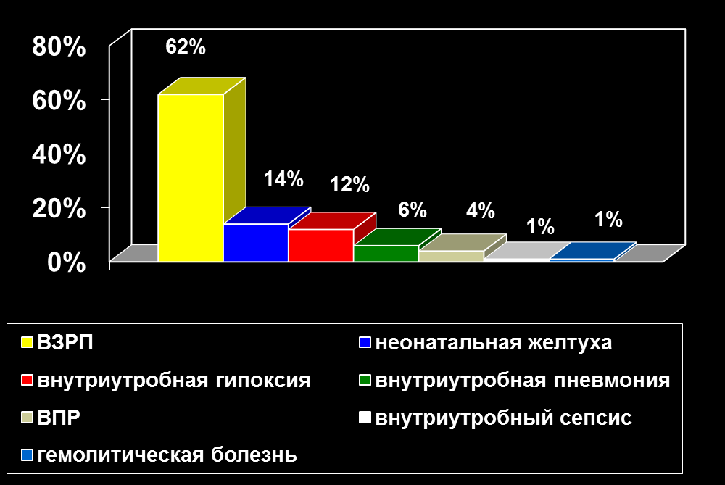
Структура заболеваемости недоношенных 1500,0-2499,0

Slide 36
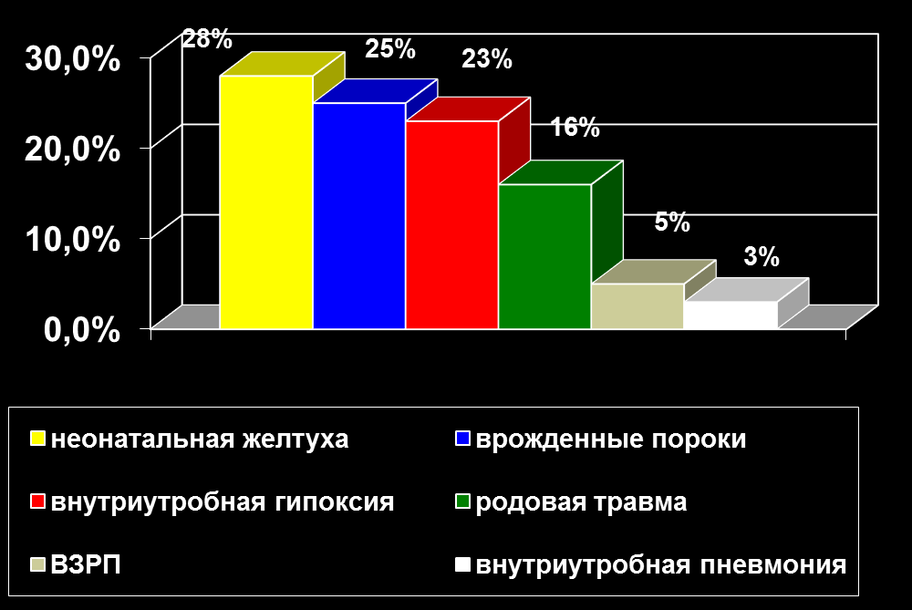
Структура заболеваемости новорожденных 2500,0 и более

Slide 37
Меры профилактики заболеваемости
Широкое внедрение диагностики внутриутробного состояния плода в женской консультации;
Улучшить качество пренатального УЗ-скрининга на наличие ВПР с последующим прерыванием пат.беременности до 22 недель;
Выявление и санация инфекционных очагов.

Slide 38
Динамика перинатальной смертности в 2015-2017 гг.

Slide 39
Перинатальная смертность по весовым категориям

Slide 40
Структура перинатальной смертности в 2017 г.

Slide 41
Динамика ранней неонатальной смертности в 2015-2017 гг.

Slide 42
Пути профилактики РНС
Раннее выявление беременных на прикрепленной территории;
Выявление и санация инфекционных очагов.

Slide 43
Направления деятельности на 2018 г.
Продолжить внедрение Республиканских и городских целевых программ;
Выполнение программы развития Здравоохранения «Денсаулык 2016-2019 гг.»;
Ввести в эксплуатацию новый корпус родильного дома, повысить уровень родовспоможения;

Slide 44
Направления деятельности на 2018 г.
Усовершенствовать и внедрить медицинскую информационную систему (на стадии тестирования);
Разработка и внедрение локальных клинических протоколов с учетом мирового опыта;
Укомплектовать штаты сотрудников клиники, повысить категорийность;

Slide 45
Направления деятельности на 2018 г.
Продолжить аттестацию врачей по оказанию мероприятий в экстренных ситуациях;
Усилить работу службы инфекционного контроля родильного дома;
Усилить деятельность службы внутреннего аудита по экстремальным состояниям в акушерстве и неонатологии;

Slide 46
Направления деятельности на 2018 г.
Постоянный мониторинг критических состояний беременных, рожениц, родильниц и новорожденных;
Совершенствование работы службы поддержки пациентов с проведением мероприятий по улучшению качества мед.помощи по результатам жалоб и обращений;

Slide 47
Спасибо за внимание!

Slide 48
Нагрузка на врачей в 2015-2017 гг.

Slide 49
Частота аномалий родовой деятельности в 2015-2017 гг.

Slide 50
Заболеваемость рожениц в 2016-2017 гг.

Slide 51
Структура причин неонатальной смертности

Slide 52
Пути профилактики НС
Качественный УЗ и пренатальный скрининг на врожденные пороки развития плода с последующим прерыванием пат.беременности до 22 недель;
Выявление и санация инфекционных очагов.

Slide 53
ВЫВОДЫ
Охрана здоровья матери и ребенка на данном этапе развития здравоохранения остается приоритетной задачей, что находит отражение в увеличении объема затрат на службу из года в год;
В отчетном году силами сотрудников стационара проведено 8 научно-практических и 4 патолого-анатомических конференций;

Slide 54
ВЫВОДЫ
Проведено тестирование врачей акушеров-гинекологов по основным вопросам акушерства и утвержденным протоколам диагностики и лечения;
Выполнение гос.заказа по родам составило 114,3%; по отделению патологии – 121,5%;

Slide 55
ВЫВОДЫ
Согласно приказу №445 в нашей клинике зафиксировано 94,9% партнерских родов; удельный вес родов, проведенных в положении «не на спине» - 98% (рекомендуемые показатели более 80 и 95% соответственно);
В родильном доме частота преждевременных родов составляет 3,5%, что связано с соблюдением приказа о регионализации госпитализации данной категории в ГПНЦ;

Slide 56
ВЫВОДЫ
На фоне высокой диагностики тазовых предлежаний в ЖК, остается низким показатель заблаговременной госпитализации в стационар – 30,1%. Частота родоразрешения путем операции кесарево сечение составила 91,5%. Родового травматизма и ранней неонатальной смертности не было;
Отмечается значительное увеличение заболеваемости рожениц с 57,5% в 2016 г. до 67% в отчетном. Каждая третья страдает железодефицитной анемией, каждая четвертая – заболеваниями верхних дыхательных путей;
Частота преэклампсии составила 2,5%, из них тяжелая преэклампсия – 10%;

Slide 57
ВЫВОДЫ
Частота кесарева сечения составила 16,8%, в 2016 г. – 18,8%. В плановом порядке было родоразрешено 56,4% пациенток, в экстренном – 43,6%.
Увеличилась частота послеродовых кровотечений с 0,7% в 2016 г. до 1,0% в отчетном. С гемостатической целью объемные операции не проводились;
Частота объемных операций составила 0,06% (3 случая).

Slide 58
ВЫВОДЫ
Атонические кровотечения объемом до 1,0 л составляют 74,1% от всех послеродовых кровотечений, а более 1,0 л. 25,9% (соотношение 3:1). Имеет место уменьшение в 3 раза частоты массивных атонических кровотечений с 0,3% в 2012 г. до 0,1% в отчетном;
Частота объемных операций в 2013 г. в стационаре составила 0,2% от общего количества родов, в 2012 г. (0,22%);

Slide 59
ВЫВОДЫ
В родильном доме отмечается значительное уменьшение показателя заболеваемости новорожденных с 67,4‰ в 2016 г. до 59,0‰ в отчетном;
В отчетном 2017 г. зафиксировано 24 случая перинатальных потерь с показателем 5,5 на 1000 новорожденных;
В 76,2% случаев причиной антенатальной гибели плодов явились различные инфекционные агенты; в 14,3% - нарушения плацентарного комплекса; в 9,5% случаев – ПОНРП;

Slide 60
ВЫВОДЫ
Согласно рекомендациям Государственной программы реформирования и развития здравоохранения Республики Казахстан «Денсаулык» на 2016-2020 гг. основными промежуточными целевыми индикаторами эффективности деятельности службы родовспоможения к 2021 г. являются снижение показателей материнской смертности до 10,5 100000 живорожденных, младенческой смертности – до 9,1 на 1000 родившихся живыми. В нашем стационаре показатель младенческой смертности в 2017 г. составил 1,0‰, материнской смертности не было.

Slide 61
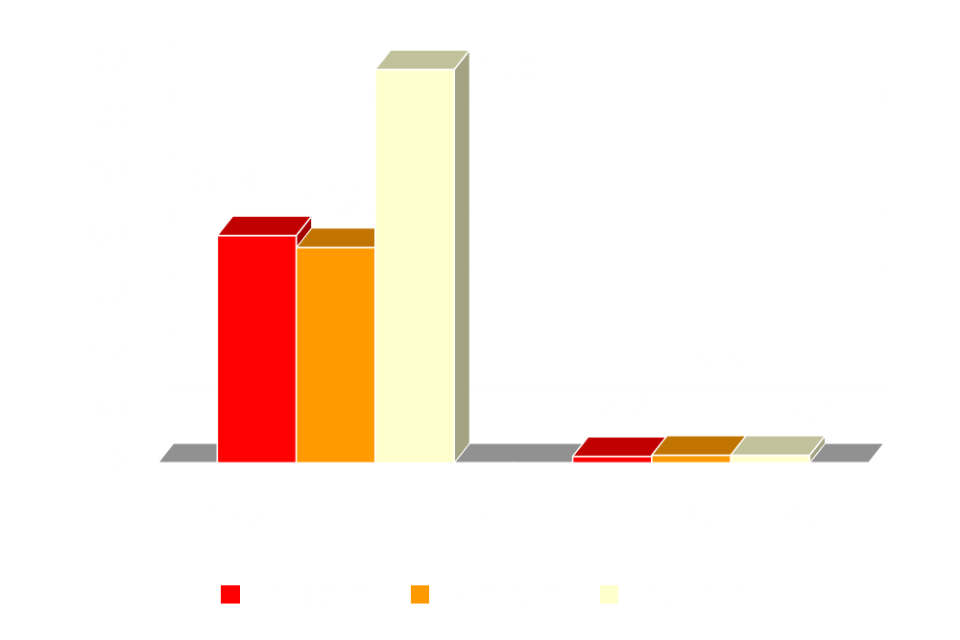
Динамика антенатальной гибели в 2015-2017 гг.

Slide 62
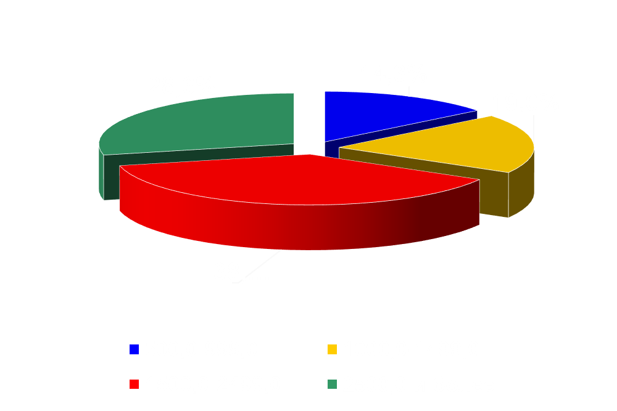
Структура антенатальной гибели плодов по весовым категориям

Slide 63
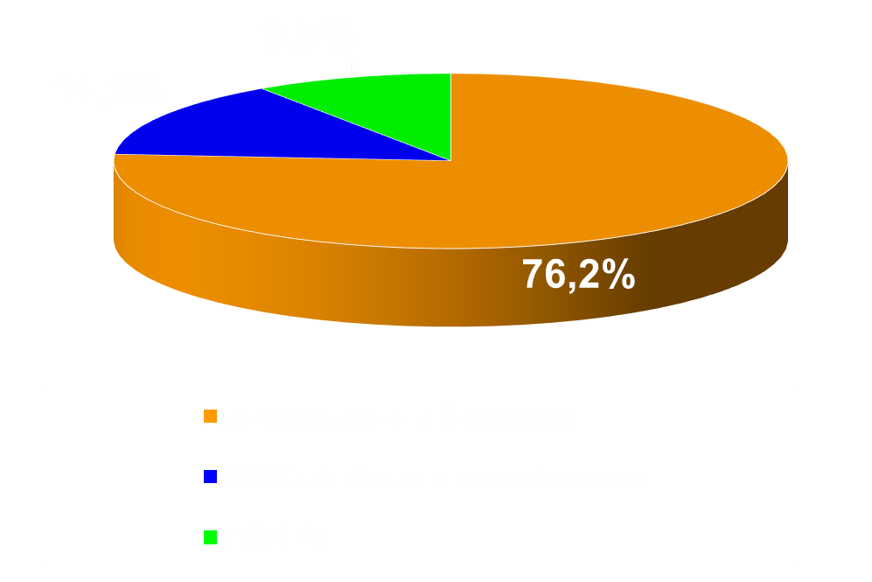
Причины антенатальной гибели плодов

Slide 64
Пути профилактики антенатальной гибели
Широкое внедрение методов обследования внутриутробного плода в женских консультациях (КТГ, допплерометрия);
Выявление группы риска беременных по преэклампсии и ее профилактика;
Выявление и санация инфекционных очагов;

Slide 65
Пути профилактики антенатальной гибели
Улучшить качество наблюдения за состоянием внутриутробного плода в стационаре;
Качественная санитарно-просветительная работа относительно «тревожных» признаков в женской консультации

Slide 66
Показатели мертворождаемости в 2016-2017 гг.

